Slide 1
Шаулый анда һәрбер агач,
Көчле җилләр искәндә,
Үләнендә пешә җиләк
Кояш нуры төшкәндә.
Ямьле язлар килү белән
Чүт- чүт сайрыйлар кошлар,
Тиен, керпе, куян, бүре
Йөриләр бер сукмактан.
Монда һәрчак саф һава,
Чәчәкләр керфек кага,
Булса чишмә- суы чиста,
Тын гына челтерәп ага.

Slide 3
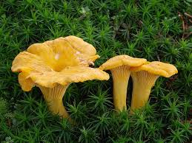
Утырабыз урманда Соры эшләпә киеп. Пешерә дә, кыздыра да Кешеләр безне җыеп.

Slide 4
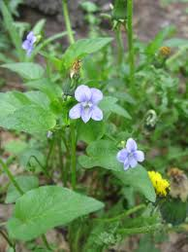
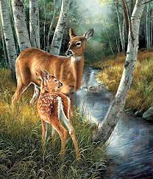
Гөмбә – ул үсемлек.
Гөмбә - ул хайван.

Slide 5
Гөмбә – ул үсемлек.
Гөмбә - ул хайван.

Slide 6
Гөмбә - ул табигатьнең аерым бер патшалыгы –гөмбәләр патшалыгына керә

Slide 8
ФИЗКУЛЬТМИНУТКА

Slide 9
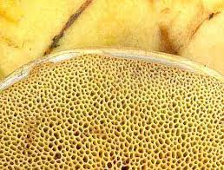
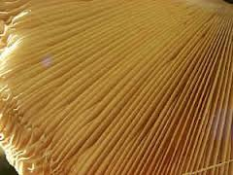
Көпшәле гөмбәләр
Сырлы гөмбәләр

Slide 10
АШАРГА ЯРАКЛЫ ГӨМБӘЛӘР

Slide 11
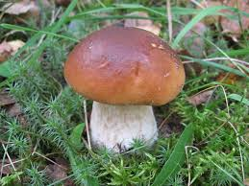
Ак гөмбә –белый гриб

Slide 12
Имән гөмбәсе – дубовик

Slide 13
Каен гөмбәсе – подберезовик

Slide 14
Усак гөмбәсе – подосиновик

Slide 15
Әтәч гөмбәсе – лисичка

Slide 16
Баллы гөмбә –опята

Slide 17
АГУЛЫ ГӨМБӘЛӘР

Slide 18
Чебен гөмбәсе – мухомор

Slide 19
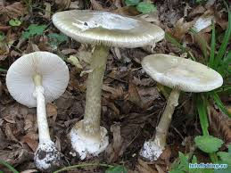
Томсык гөмбә – поганка

Slide 20
Тирес гөмбәсе – навозник

Slide 21
ФИЗКУЛЬТМИНУТКА

Slide 23
ТЕСТ

